Slide 1
به نام خدا
دوکشور : ترکیه و افغانستان

Slide 2
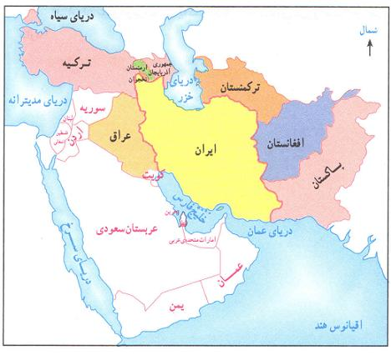
همانطور که می دانید ایران با کشورهای مختلفی همسایه است. در این درس یک همسایه ی شرقی و یک همسایه ی غربی را برای مطالعه انتخاب کرده ایم.

Slide 3
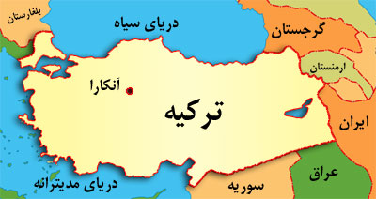
ترکيه
ترکيه در دوره های مختلف تاريخی فراز و نشيب های زيادی داشته است. در
گذشته های دور اين سرزمين به تصرف امپراتوری هخامنشی درآمده بود. ترکيه سالها تحت
نفوذ امپراتوری روم شرقی بود . بعدها در دوره ی اسلامی مرکز امپراتوری عثمانی شد. به
همين دليل در اين کشور آثار و بناهای تاريخی زيادی از هر دوره به جا مانده است. مسجد
اياصوفيه که امروزه به موزه تبديل شده است و مسجد سلطان احمد در استانبول از بناهای
باشکوه اين کشور هستند.
ترکيه از کشورهايی است که همه ساله، هم به دليل مناطق طبيعی زيبا و سواحل آفتابی
و هم بناهای تاريخی، گردشگران زيادی را از سراسر جهان جذب می کند.
اين کشور از راه گردشگری درآمد زيادی به دست می آورد.

Slide 4
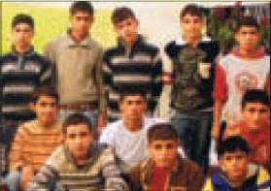
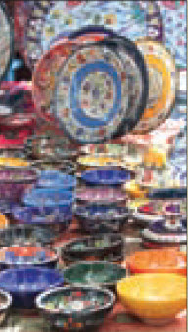
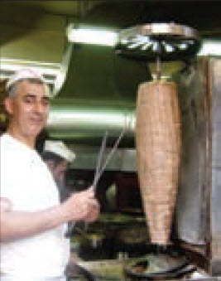
موقعيّت مکانی: قسمت بيشتر آن درجنوب غربی آسيا و قسمت کوچکی از آن در قاره ی اروپا است.
ناهمواری: بيشتر نواحی آن کوهستانی و در کناره های درياها و جلگه های پست
آب و هوا: در سواحل، ملايم و مرطوب
مساحت: ۷۸۲ هزار کيلومترمربع
جمعيّت: ۷۲ ميليون نفر
۶۵ ٪ شهرنشين
پايتخت: آنکارا
زبان رسمی: ترکی (استانبولی)
دين: اسلام
شهرهای مهم: استانبول، آنکارا، ازمير، آدانا، بورسا
واحد پول: ليره
چهره ی مردم ترکيه
غذا: کباب ترکی
صنايع دستی

Slide 5
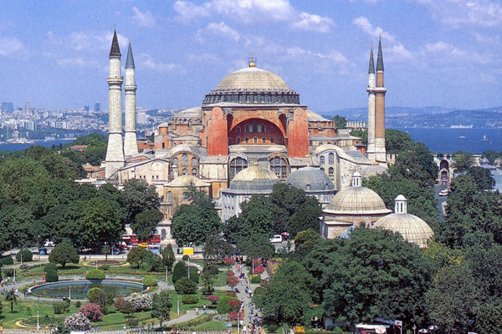
بنای اياصوفيه، استانبول

Slide 6
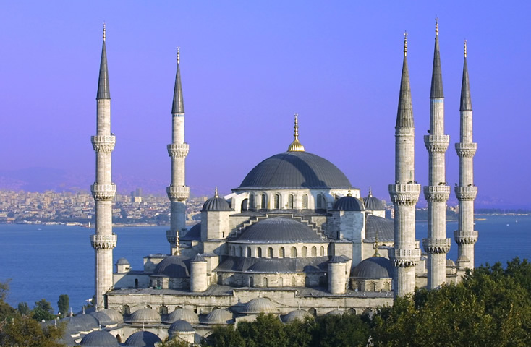
بنای سلطان احمد، استانبول

Slide 7
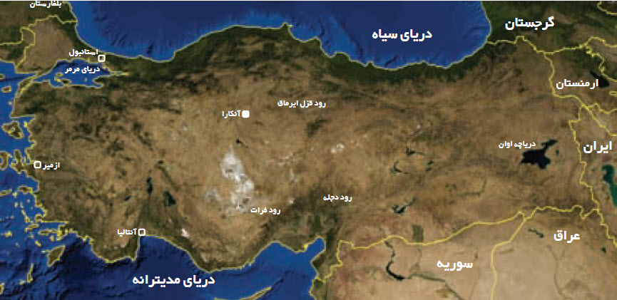
نقشه ی هوايی کشور ترکيه

Slide 8
افغانستان:
افغانستان از ديرباز به دليل قرار گرفتن در مسير جادّه ی ابريشم محلّ پيوند فرهنگهایگوناگون بوده است. در اين منطقه، شاعران و نويسندگان و دانشمندان بزرگی تحت تأثيرفرهنگ اسلامی نمايان شده اند.
در افغانستان بناهای تاريخی مهمی که از نظر معماری بسيار باشکو ه هستند، وجود دارد.
مسجد آبی در مزار شريف، دره ی باميان و مناره ی جم از مکان های تاريخی و ديدنی معروف در اين کشور هستند.
از سی سال پيش مردم افغانستان جنگها و مشکلات زيادی را تحمّل کرده اند. ابتدا ارتش شوروی اين کشور را اشغال کرد. مجاهدان افغانی، اشغالگران را از خاک خود بيرون کردند. امّا حکومت طالبان روی کار آمد و خرابیهای زيادی در اين کشور به بار آورد.
سپس اين کشور به اشغال نظامی آمريکا درآمد. هم اکنون مردم افغانستان آرزو دارند و تلاش
می کنند که مشکلات را از ميان بردارند و کشورشان را بسازند.

Slide 9
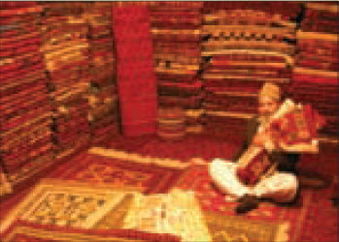
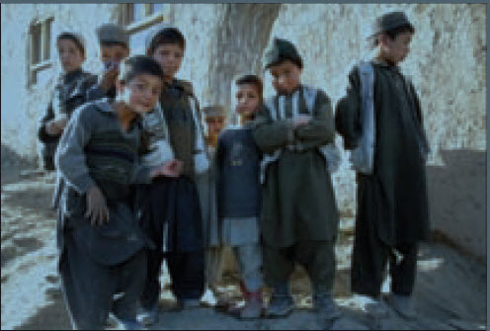
موقعيّت مکانی: در آسيای ميانه قرار داردو محصور در خشکی است.
ناهموار ی: بيشتر نواحی آن کوهستانی است.
آب و هوا: زمستان های سرد وتابستان های گرم (قاره ای )
مساحت: ٦٥٢ هزار کيلومترمربع
جمعيّت : حدود ٣٠ ميليون نفر21 درصد شهرنشين
پايتخت: کابل
زبان رسمی: فارسی دری : پشتو
دين: اسلام
شهرهای مهم: کابل، قندهار، مزارشريف،جلال آباد
واحد پول: افغانی
صنايع دستی
چهره ی کودکان افغانی

Slide 10
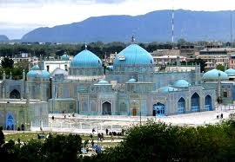
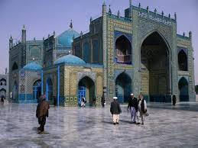
بنای مسجد آبی در مزار شريف

Slide 11
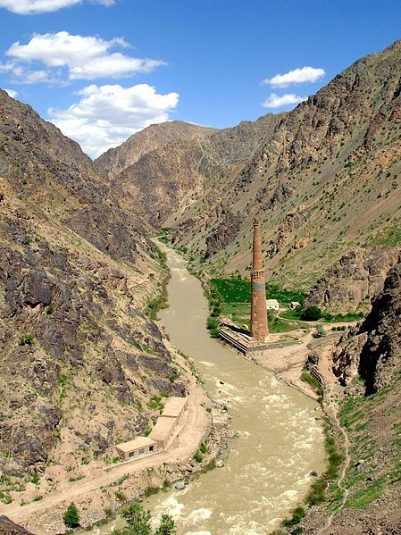
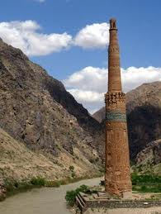
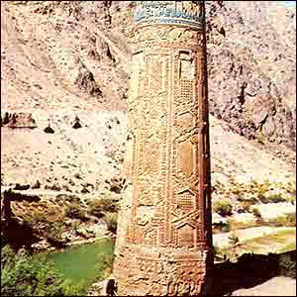
مناره ی جم

Slide 12
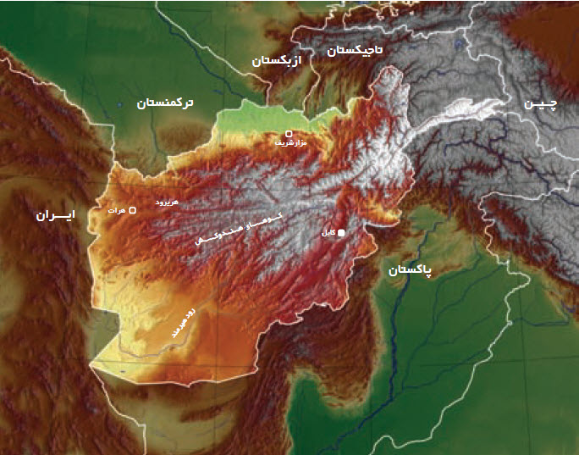
نقشه ی هوايی کشور افغانستان

Slide 13
طراح: علی اصغرعقلایی
Omid1380.blog.ir

